Slide 1
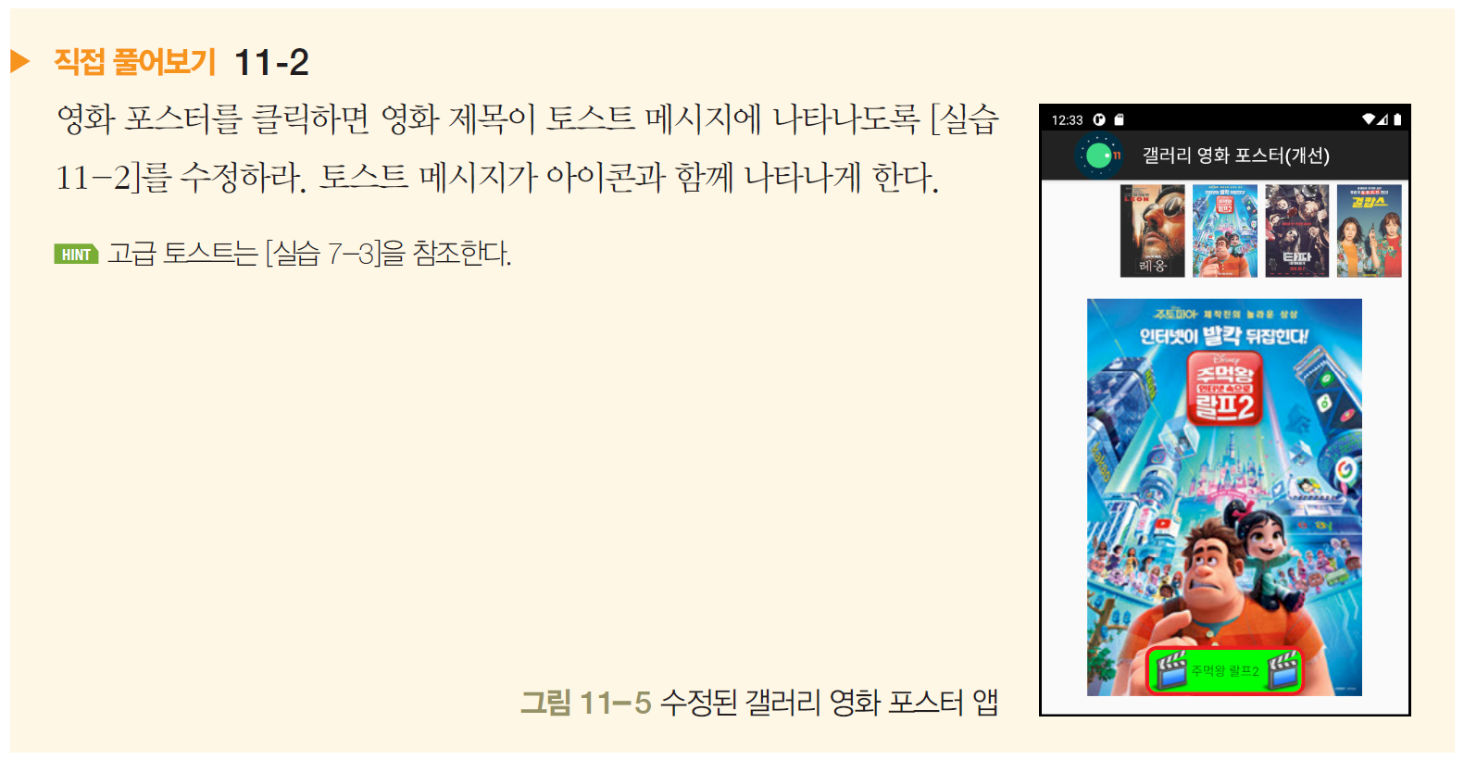


Slide 2
소스코드에서 직접풀어보기11-2(Java코드).txt 잘못됨
직접 풀어보기 11-2
몇 번째인지 출력

Slide 3
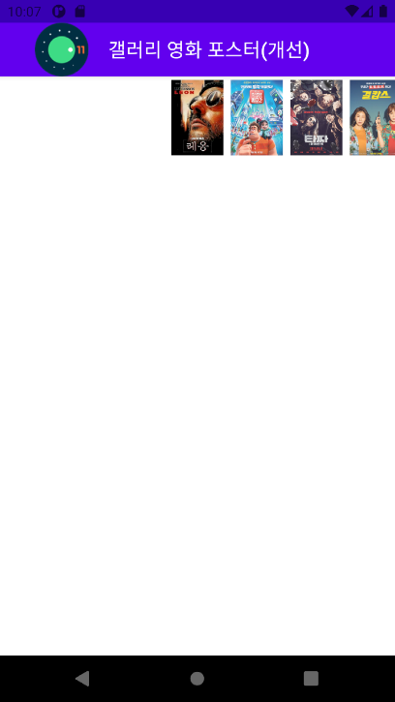
초기 화면

Slide 4
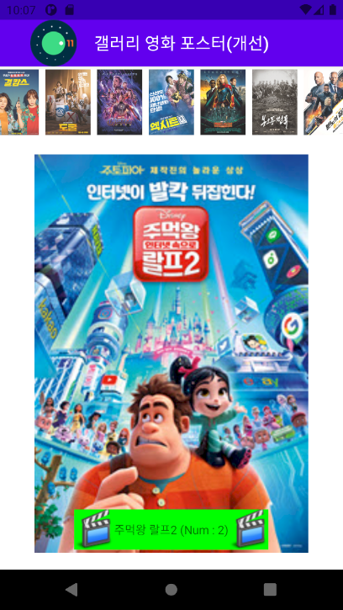


초기 화면에서 그림을 이동하면서 클릭 시 :
몇 번째인지 제목과(Num : 2) 가 나옴

Slide 5
self1102_main_org.xml

Slide 6
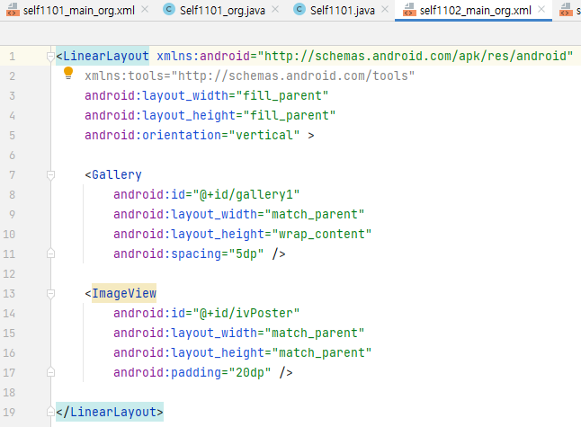


Slide 7
toast1102_org.xml

Slide 8
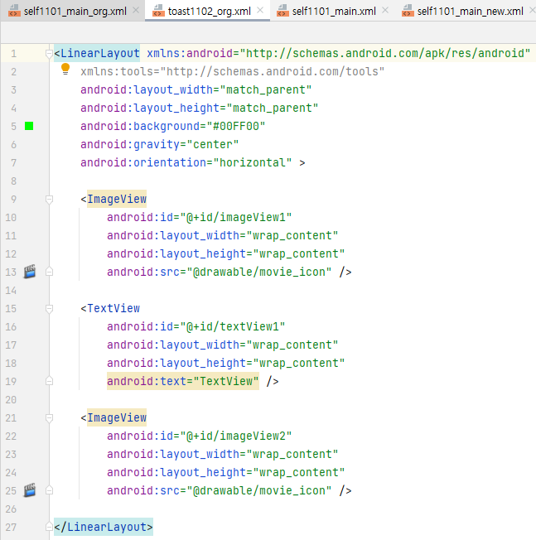


Slide 9
Self1102_org.java

Slide 10
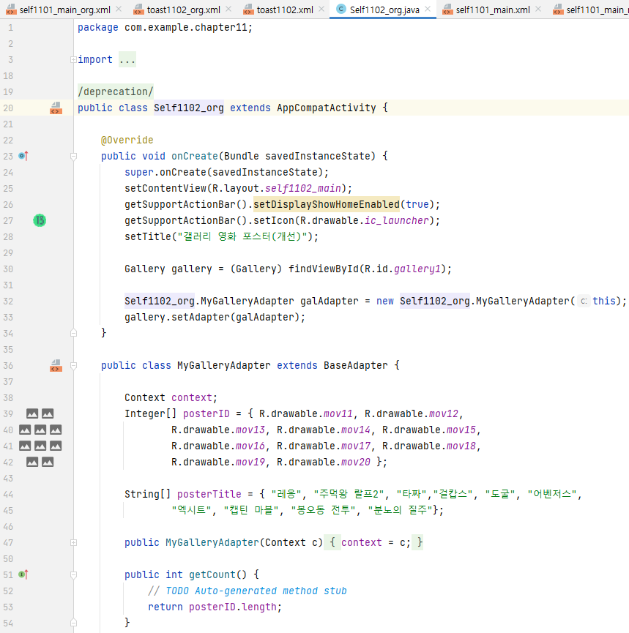





Slide 11
